Slide 1
TESIS PREVIO A LA OBTENCIÓN DEL TÍTULO DE INGENIERO EN SISTEMAS E INFORMÁTICA
Expositor:
Diego Germán Arias Torres
DIRECTOR: Ing. Diego Marcillo
CODIRECTOR: Ing. Ramiro Delgado
JULIO 2015

Slide 2
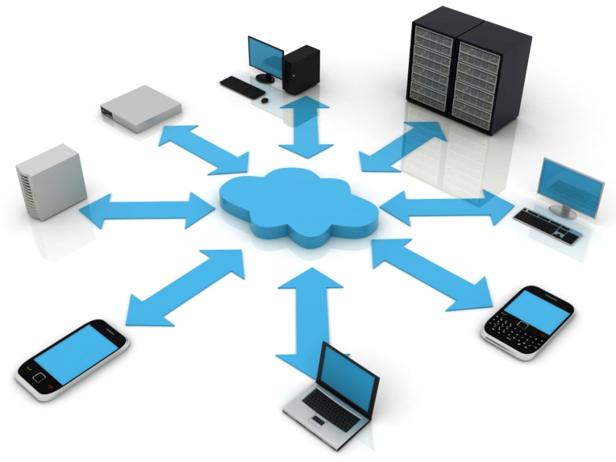
TABLA DE CONTENIDOS
TEMA.
OBJETIVOS.
PLANTEAMIENTO DEL PROBLEMA.
JUSTIFICACIÓN.
ALCANCE.
CLOUD COMPUTING.
TIC’S UTILIZADAS EN PYMES.
VENTAJAS Y DESVENTAJAS.
CASO DE ESTUDIO DIPOR S.A..
CONCLUSIONES Y RECOMENDACIONES

Slide 3
TABLA DE CONTENIDOS
TEMA.
OBJETIVOS.
PLANTEAMIENTO DEL PROBLEMA.
JUSTIFICACIÓN.
ALCANCE.
CLOUD COMPUTING.
TIC’S UTILIZADAS EN PYMES.
VENTAJAS Y DESVENTAJAS.
CASO DE ESTUDIO DIPOR S.A..
CONCLUSIONES Y RECOMENDACIONES

Slide 4
ANÁLISIS TÉCNICO PARA LA MIGRACIÓN DE LAS TIC’S CONVENCIONALES A LOS SERVICIOS DE CLOUD COMPUTING EN LAS PEQUEÑAS Y MEDIANAS EMPRESAS-PYMES. CASO PRÁCTICO: DISTRIBUIDORA IMPORTADORA DIPOR S.A.
TEMA

Slide 5
TABLA DE CONTENIDOS
TEMA.
OBJETIVOS.
PLANTEAMIENTO DEL PROBLEMA.
JUSTIFICACIÓN.
ALCANCE.
CLOUD COMPUTING.
TIC’S UTILIZADAS EN PYMES.
VENTAJAS Y DESVENTAJAS.
CASO DE ESTUDIO DIPOR S.A..
CONCLUSIONES Y RECOMENDACIONES

Slide 6
OBJETIVO GENERAL
Realizar un análisis técnico para la migración de las TIC’s convencionales a los servicios de Cloud Computing en las Pequeñas y Medianas Empresas – PYMES, a través de la evaluación de las TIC’s convencionales comparándolas con la tecnología de Cloud Computing para establecer las ventajas y desventajas de su implementación en la empresa Distribuidora Importadora DIPOR S.A.

Slide 7
OBJETIVOS ESPECÍFICOS
Identificar las principales TIC’s que utilizan las Pequeñas y Medianas empresas (PYMES).
Determinar las ventajas de la utilización del modelo Cloud Computing sobre los servicios con soluciones basadas en sistemas de HW y SW convencionales.
Elaborar un análisis técnico para la migración a los servicios de Cloud Computing en la empresa DIPOR S.A.
Desarrollar las recomendaciones necesarias para una adecuada implementación de Cloud Computing en las PYMES, resaltando la confiabilidad que ésta tecnología brinda en comparación con la tecnología actual.

Slide 8
TABLA DE CONTENIDOS
TEMA.
OBJETIVOS.
PLANTEAMIENTO DEL PROBLEMA.
JUSTIFICACIÓN.
ALCANCE.
CLOUD COMPUTING.
TIC’S UTILIZADAS EN PYMES.
VENTAJAS Y DESVENTAJAS.
CASO DE ESTUDIO DIPOR S.A..
CONCLUSIONES Y RECOMENDACIONES

Slide 9
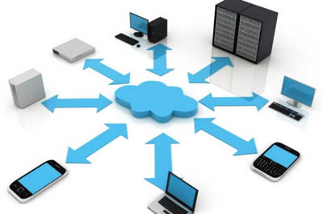
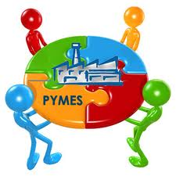
PLANTEAMIENTO DEL PROBLEMA
Cloud Computing
PYMES
Tecnologías de Información y comunicación
Costos
Software / Hardware
Notes:
Las PYMES tienen ahora la oportunidad de utilizar las TIC’s con mayores ventajas debido a su bajo costo y poca complejidad de implementacion.
Es necesario identificar las principales tecnologias de informacion y comunicación utilizadas en pymes

Slide 10
TABLA DE CONTENIDOS
TEMA.
OBJETIVOS.
PLANTEAMIENTO DEL PROBLEMA.
JUSTIFICACIÓN.
ALCANCE.
CLOUD COMPUTING.
TIC’S UTILIZADAS EN PYMES.
VENTAJAS Y DESVENTAJAS.
CASO DE ESTUDIO DIPOR S.A..
CONCLUSIONES Y RECOMENDACIONES

Slide 11
JUSTIFICACIÓN
Realizar un análisis de los servicios de Cloud Computing para su implementación en PYMES usando como caso práctico a la empresa DIPOR S.A. identificando las principales TIC’s utilizadas en PYMES, y luego realizar un análisis de sus beneficios versus el uso de Cloud Computing.

Slide 12
TABLA DE CONTENIDOS
TEMA.
OBJETIVOS.
PLANTEAMIENTO DEL PROBLEMA.
JUSTIFICACIÓN.
ALCANCE.
CLOUD COMPUTING.
TIC’S UTILIZADAS EN PYMES.
VENTAJAS Y DESVENTAJAS.
CASO DE ESTUDIO DIPOR S.A..
CONCLUSIONES Y RECOMENDACIONES

Slide 13
ALCANCE
Análisis técnico de la implementación del servicio de Cloud Computing en las PYMES del Ecuador, basándose en el caso práctico de DIPOR.
Analizar los servicios que ofrecen los principales proveedores de Cloud Computing, determinando sus características y ventajas, con la meta de proponer a la empresa DIPOR que se invierta como un proyecto a corto plazo en el uso de las tecnologías de Cloud Computing.
Comparación de costos de TIC’s convencionales versus Cloud Computing

Slide 14
TABLA DE CONTENIDOS
TEMA.
OBJETIVOS.
PLANTEAMIENTO DEL PROBLEMA.
JUSTIFICACIÓN.
ALCANCE.
CLOUD COMPUTING.
TIC’S UTILIZADAS EN PYMES.
VENTAJAS Y DESVENTAJAS.
CASO DE ESTUDIO DIPOR S.A..
CONCLUSIONES Y RECOMENDACIONES

Slide 15
DEFINICIÓN
Notes:
John Rhoton en su libro Cloud Computing Explained menciona un modelo adicional en Cloud Computing, se trata del “modelo de consumo”, definido como un modelo fundamental, el mismo que ofrece un acceso compartido de recursos de TI como por ejemplo redes, servidores, almacenamiento, aplicaciones y servicios, acorde a la demanda, pagando únicamente por lo que se consume.s a los ordenadores en el sistema, proporcionando un conjunto de recursos para los servicios o aplicaciones, mejorando su rendimiento, disponibilidad o balanceo de carga

Slide 16
CARACTERÍSTICAS ESENCIALES
1
Auto-servicio por demanda
2
Acceso amplio desde la red
3
Conjunto de recursos
4
5
Elasticidad rápida
Servicio medido

Slide 17
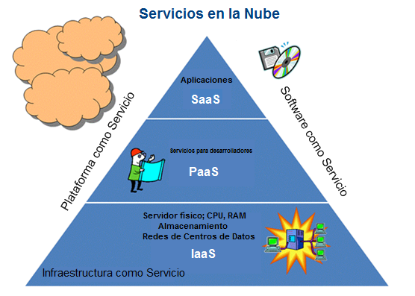
MODELOS DE SERVICIO

Slide 18
MODELOS DE SERVICIO
INFRAESTRUCTURA COMO SERVICIO

Slide 19
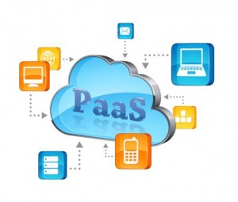
MODELOS DE SERVICIO
PLATAFORMA COMO SERVICIO
Notes:
PaaS permite la creación y la implementación de software de aplicaciones web sin el costo y la complejidad de comprar y administrar hardware, software operativo ni utilidades subyacentes. El ambiente de PaaS proporciona el agrupamiento de recursos de TI completo como un servicio de un proveedor de servicios a través de Internet. Proporciona todas las instalaciones necesarias para soportar el ciclo de vida completo de creación y provisión de aplicaciones web.

Slide 20
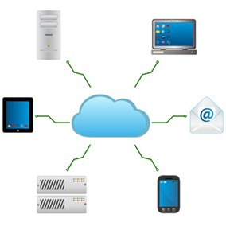
MODELOS DE SERVICIO
SOFTWARE COMO SERVICIO
Notes:
La ventaja de este modelo de servicio es que puede apalancar una aplicación de tipo empresarial sin necesidad de comprar e instalar software empresarial, de tal forma que aplicaciones tales como ERP que estaban disponibles para empresas que podían cubrir el alto costo ahora está disponible por un pago pequeño de una subscripción

Slide 21
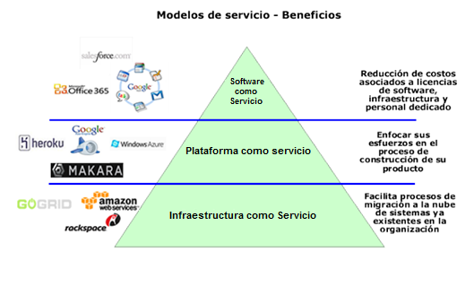
MODELOS DE SERVICIO
Ejemplos

Slide 22
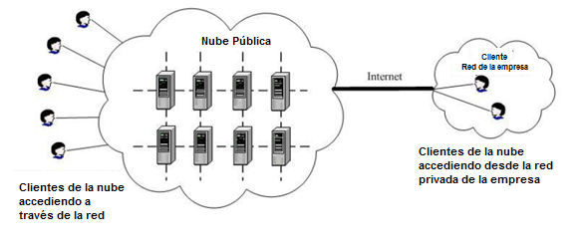
MODELOS DE DESPLIEGUE
MODELO PÚBLICO

Slide 23
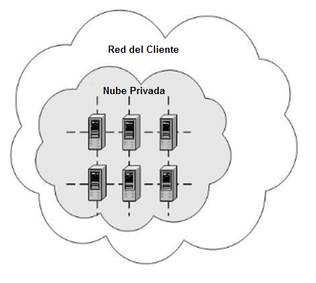
MODELOS DE DESPLIEGUE
MODELO PRIVADO

Slide 24
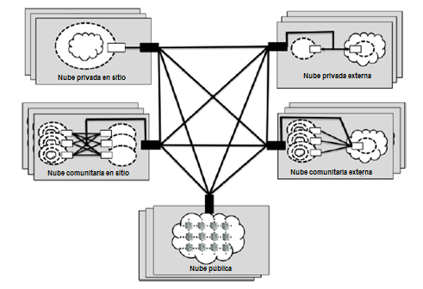
MODELOS DE DESPLIEGUE
MODELO HÍBRIDO
Notes:
combina recursos de Cloud Privado con Cloud Público o incluso puede tener combinaciones múltiples (privada, comunidad o pública), en donde las nubes tienen cualidades particulares pero están juntas como una unidad, se vuelven sumamente efectivas cuando están ubicadas en la misma localidad

Slide 25
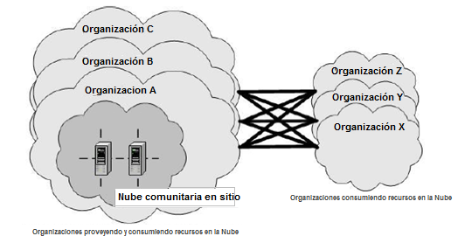
MODELOS DE DESPLIEGUE
MODELO COMUNITARIO

Slide 26
TABLA DE CONTENIDOS
TEMA.
OBJETIVOS.
PLANTEAMIENTO DEL PROBLEMA.
JUSTIFICACIÓN.
ALCANCE.
CLOUD COMPUTING.
TIC’S UTILIZADAS EN PYMES.
VENTAJAS Y DESVENTAJAS.
CASO DE ESTUDIO DIPOR S.A..
CONCLUSIONES Y RECOMENDACIONES

Slide 27
PRINCIPALES TECNOLOGÍAS DE INFORMACIÓN USADAS EN PYMES
SaaS
Herramientas de Productividad
Herramientas de Trabajo en Grupo
IaaS
Servidores Centralizados
PaaS
Plataformas .NET
ERP
CRM
Facturación Electrónica
Antivirus
Inteligencia de Negocios (BI)
Firewalls
Redes Inalámbricas
Servidores de Telefonía Móvil
Dispositivos de Almacenamiento SAN o NAS
VoIP
Plataformas J2EE
Aplicativos Móviles

Slide 28
PRINCIPALES SERVICIOS EN LA NUBE PARA PYMES
SOFTWARE COMO SERVICIO
Procesadores de texto
INFRAESTRUCTURA COMO SERVICIO
Servidores
Hojas de cálculo
Presentaciones
Correo Electrónico
Agendas
Herramientas de Trabajo en grupo
CRM
ERP
Almacenamiento

Slide 29
Variables utilizadas para análisis técnico
Autenticación
Certificado Digital
Escalabilidad
Encriptación de datos
Importación / Exportación de datos
Monitoreo de servicios
Respaldo / Recuperación de datos
SLA
Soporte
Integración con otras aplicaciones

Slide 30
PROVEEDORES MODELO SaaS
Herramientas de productividad
Google Apps
ZOHO
Herramientas de Trabajo en grupo
Microsoft
LotusLive
Herramientas ERP
Microsoft Dynamics NAV
EPICOR CMS
Microsoft
HyperOffice
SAP Business
Oracle Cloud ERP
Herramientas CRM
SalesForce CRM
ZOHO CRM
ORACLE CRM

Slide 31
PROVEEDORES MODELO IaaS: Virtualización
Amazon Elastic Compute Cloud (EC2)
Google Compute Engine
RACKSPACE Cloud Servers

Slide 32
PROVEEDORES MODELO IaaS: Almacenamiento
Amazon Simple Storage Service: Amazon S3
Google Cloud Storage
Microsoft Windows Azure Blob Storage

Slide 33
TABLA DE CONTENIDOS
TEMA.
OBJETIVOS.
PLANTEAMIENTO DEL PROBLEMA.
JUSTIFICACIÓN.
ALCANCE.
CLOUD COMPUTING.
TIC’S UTILIZADAS EN PYMES.
VENTAJAS Y DESVENTAJAS.
CASO DE ESTUDIO DIPOR S.A..
CONCLUSIONES Y RECOMENDACIONES

Slide 34
VENTAJAS MODELO CLOUD COMPUTING
Reducción significativa en el costo de invertir en infraestructura de hardware y licenciamiento de software
capacidad de procesamiento es alta
Fácil de utilizar
Flexibilidad y rapidez
independencia entre las plataformas
Mantenimiento y actualizaciones simplificadas
Notes:
Puede haber una reducción significativa en el costo de invertir en infraestructura de hardware y licenciamiento de software comparando, obviamente los costos de uso de tecnología actual con los costos de usar cloud computing.
La capacidad de procesamiento es alta, debido que la nube puede mantener un sinnúmero de recursos distribuidos a los que el cliente puede acceder bajo demanda e incluso aumentar dichos recursos.
Fácil de utilizar, las organizaciones realizan un mínimo esfuerzo, ya que pueden encomendar a su proveedor toda la responsabilidad y la gestión de la infraestructura.
Flexibilidad y rapidez, permite redimensionar fácilmente los recursos para cubrir las necesidades del usuario, así como también se pueden liberar recursos en caso de ya no ser necesarios, y permite la versatilidad de obtener imágenes de dichos recursos para trasladarlos a sitios que el cliente desee.
Como el acceso es a través de la red de Internet, la nube permite tener independencia entre las plataformas y el uso de sistemas operativos heterogéneos de tal manera que el acceso puede darse desde una laptop, teléfonos móviles, PDA’s, etc.
Mantenimiento y actualizaciones simplificadas, debido a que el sistema es centralizado se puede aplicar actualizaciones y parches, esto significa que se puede tener las últimas versiones de software disponibles.

Slide 35
DESVENTAJAS MODELO CLOUD COMPUTING
Costos ocultos
La nube no trabaja bien en ciertas aplicaciones particulares
Información sensible que tiene la organización
Información de la organización de gran capacidad
Dependencia de una conexión a internet
Los proveedores de servicios en la nube no ofrecen aplicaciones compatibles entre sí
Velocidad de la conexión a internet
Notes:
Se debe considerar aquellos costos ocultos, es necesario tener en cuenta el impacto económico que puede provocar mover la infraestructura actual hacia la nube, costos asociados con la implementación y la migración de las aplicaciones.
La nube no trabaja bien en ciertas aplicaciones particulares, especialmente aquellas que tienen una alta cantidad de información o que necesitan elevados niveles de procesamiento.
Un obstáculo común en la adopción de cloud computing es la información sensible que tiene la organización lo cual pone en duda “exponer” datos privados a un modelo que probablemente no reconozca sus posibles vulnerabilidades. Pese a que muchos proveedores manejan Acuerdos de niveles de Servicio (SLA) donde ponen a consideración del cliente los estándares y certificaciones de sus plataformas ofrecidas.
Cuando la información de la organización es de gran capacidad es necesario definir qué tipo de modelo de implementación es conveniente para la organización ya que un mal dimensionamiento puede ocasionar lentitud en el acceso a los datos.
La dependencia de una conexión a internet obliga a mantener esquemas de alta disponibilidad, lo que puede representar un costo no estimado.
Los proveedores de servicios en la nube no ofrecen aplicaciones compatibles entre sí, incluso se debe analizar la compatibilidad entre las aplicaciones de la infraestructura actual con las que ofrecen en la nube.
La velocidad de acceso a la información y la disponibilidad de las aplicaciones dependen de la velocidad de la conexión a internet. Sin acceso a Internet no hay Cloud Computing y este servicio puede caerse en cualquier momento por diversos factores.

Slide 36
TABLA DE CONTENIDOS
TEMA.
OBJETIVOS.
PLANTEAMIENTO DEL PROBLEMA.
JUSTIFICACIÓN.
ALCANCE.
CLOUD COMPUTING.
TIC’S UTILIZADAS EN PYMES.
VENTAJAS Y DESVENTAJAS.
CASO DE ESTUDIO DIPOR S.A..
CONCLUSIONES Y RECOMENDACIONES

Slide 37
DIPOR S.A. : DESCRIPCIÓN
Notes:
Importadora Comercializadora DIPOR S.A., fue fundada en 1974 con el fin de comercializar y distribuir productos de consumo masivo, es una empresa con un acelerado crecimiento en el Ecuador. Tras la absorción de varias empresas distribuidoras en el año 2010, DIPOR amplía su red de distribución y se consolida como una sola distribuidora con cobertura en todo el Ecuador y una facturación anual superior a los 200 millones de dólares.

Slide 38
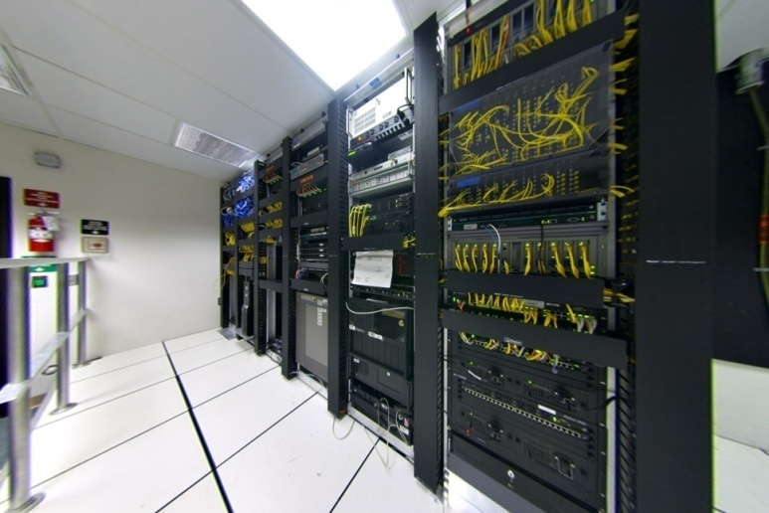
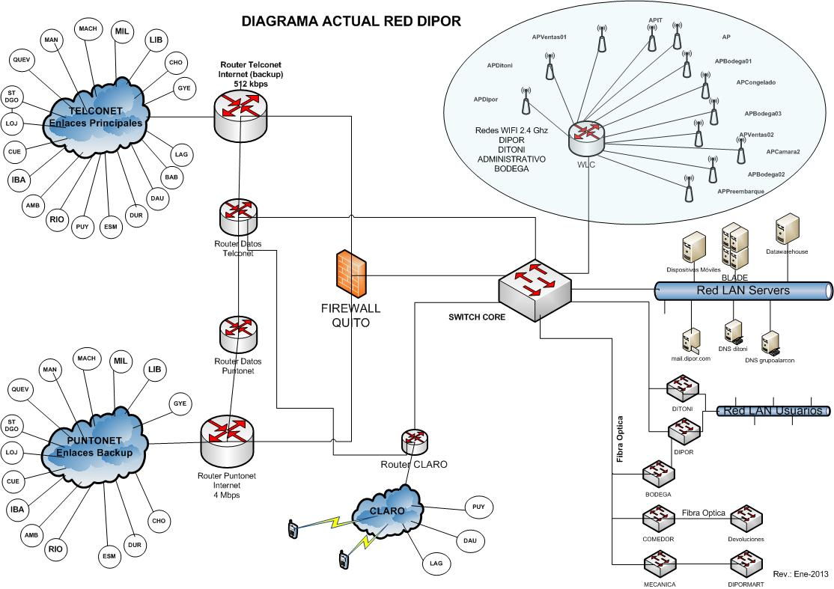
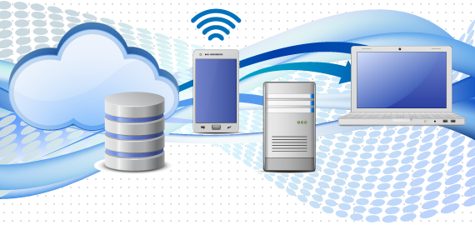
DIPOR S.A. : SITUACIÓN ACTUAL
Data Center centralizado
Infraestructura de red propia
Aplicaciones desarrolladas
en sitio

Slide 39
DIPOR S.A. : COSTOS INVERSIÓN INFRAESTRUCTURA ACTUAL
TOTAL INVERSION: $ 486,102

Slide 40
DIPOR S.A. : COSTOS INVERSIÓN INFRAESTRUCTURA ACTUAL
Costos Fijos Tecnología Convencional
Servicios Fijos Contratados (Mantenimiento Infraestructura, proveedores) | $ 8,333
Servicios por Horas Contratados (Soporte Aplicaciones) | $ 2,500
SUMINISTROS | $ 83
Gastos Administrativos (Sueldos personal TI) | $ 15,000
TOTAL COSTOS FIJOS TECNOLOGIA CONVENCIONAL | $ 25,917

Slide 41
SOLUCIÓN CLOUD COMPUTING PARA DIPOR S.A.
Solución SaaS | Proveedor | Costo unitario/mes | Número de usuarios | Costo Total/mes
Herramientas de productividad | Google Apps | US $10/usuario | 200 | $ 2000
Herramientas de trabajo en grupo | Hyper Office | US $12/usuario | 25 | $ 300
CRM | ZohoCRM Professional para Pymes | US $20/usuario | 20 | $ 400
ERP | Microsoft Dynamics NAV | US $40/usuario | 100 | $ 4000
Costo Total |  |  |  | $ 6700
Notes:
La solución Cloud Computing que se propone no necesita de una inversión inicial para comenzar a operar, simplemente se necesita pagar una suscripción mensual en base al número de usuarios de cada bien o servicio, de acuerdo a los recursos que se vayan utilizando. Por esto, los servicios de Cloud Computing se consideran como costos fijos, pues el usuario siempre conoce cuánto deberá pagar a fin de mes.

Slide 42
SOLUCIÓN CLOUD COMPUTING PARA DIPOR S.A.
Solución IaaS | Proveedor | Tipo de servicio a contratar | Costo unitario/mes | Costo Total/mes
Servidor Virtual | AWS S2 | Instancia m3.xlarge Linux Instancia m3.xlarge Windows SQL standard | US $204.96 US $936.96 | US $1,141.92
Almacenamiento | Amazon S3 | 500 GB de almacenamiento,10 GB de transferencia mensual y 10 mil operaciones PUT, COPY,LIST. 100 mil operaciones GET y otras. | US $73.83 | US $73.83
Servicio de Internet | Proveedor Local | Internet dedicado con Fibra Óptica | US $1000/10 Mbps | US $1000/10 Mbps
Costo Total |  |  |  | US $2,215.75

Slide 43
COMPARATIVO TIC’S CONVENCIONAL vs CLOUD COMPUTING
 | TIC Convencional | Cloud Computing | % Ahorro
Costos Fijos | $ 25,917 | $ 8,915.75 | 34.4
Inversión Inicial | $ 486,102 | --
Notes:
Los costos fijos mensuales de la solución TIC convencional dan un total de 25,917 USD, mientras que con una solución basada en Cloud Computing el valor es de 8,915.75 USD que nos da una diferencia del 34.4% por lo que se deduce que el costo de usar el modelo de Cloud Computing es más bajo que usar el modelo de TIC convencional

Slide 44
TABLA DE CONTENIDOS
TEMA.
OBJETIVOS.
PLANTEAMIENTO DEL PROBLEMA.
JUSTIFICACIÓN.
ALCANCE.
CLOUD COMPUTING.
TIC’S UTILIZADAS EN PYMES.
VENTAJAS Y DESVENTAJAS.
CASO DE ESTUDIO DIPOR S.A..
CONCLUSIONES Y RECOMENDACIONES

Slide 45
CONCLUSIONES
PYMES se apoyan en: Herramientas de productividad, herramientas de colaboración, herramientas CRM, y herramientas ERP
La adopción de las nubes es un camino, no una única implementación
Accesos no autorizados a datos confidenciales
La infraestructura puede crecer acorde a necesidades
Notes:
Las pequeñas y medianas empresas se apoyan principalmente en las soluciones en la nube tales como: Herramientas de productividad (procesadores de texto, hojas de cálculo, agendas, correo electrónico), herramientas de colaboración, herramientas CRM, y herramientas ERP, lo que permite establecer que en forma individual o en conjunto estas soluciones sean una alternativa viable para las PYMES, tanto en costos como en seguridad.
La adopción de las nubes es un camino, no una única implementación. La consolidación y la virtualización de la tecnología, y la reautomatización de su administración se producirán pronto en el camino, y darán beneficios financieros inmediatos. Las personas aprenderán a trabajar, colaborar, y usar información y aplicaciones de maneras nuevas
La mayoría de las infraestructuras son compartidas por múltiples empresas o usuarios y su mala definición puede provocar accesos no autorizados a datos confidenciales. La definición de una buena política de identidad y control de acceso, basado en el mínimo privilegio, es esencial en entornos cloud
La infraestructura que conforma el cluster puede ir creciendo mediante la agregación de nodos al sistema incrementándose el procesamiento, memoria y almacenamiento.
Este estudio es el inicio de otros proyectos donde se podrán analizar las ventajas, beneficios, y riesgos que representa migrar información a la nube, así como también podrá identificar las aplicaciones y componentes de TI convencional susceptibles de ser trasladados a Cloud Computing, se puede incluso obtener información de otras empresas que hayan migrado a la nube, para poder identificar las dificultades y preparar un plan de acción eficaz.

Slide 46
RECOMENDACIONES
Estudiar ventajas, beneficios, y riesgos al migrar información a la nube
Evaluar la preparación de la organización y desarrollar un plan de trabajo.
Considerar aplicaciones de software libre.
Evaluar los beneficios
Notes:
La organización debe estudiar las ventajas, beneficios, y riesgos que representa migrar su información a la nube, así como también deben identificar las aplicaciones y componentes de su TI convencional susceptibles de ser trasladados a Cloud Computing, se puede incluso obtener información de otras empresas que hayan migrado a la nube, para poder identificar las dificultades y preparar un plan de acción eficaz.
Se debe considerar que existen ofertas de soluciones en la nube con aplicaciones de software libre, lo que permite ahorro en costos de licenciamiento.
Evaluar los beneficios económicos, funcionales, y de factibilidad, de transferir cada carga de trabajo a la nube y qué opción de nube se prefiere.

Slide 47
GRACIAS POR SU ATENCIÓN

